Slide 1
Investigación para la incidencia a favor de los sistemas campesinos agroecológicos
Mujeres asociadas "De la Mata a la Olla" en Pelileo, Tungurahua -Ecuador, valoración de su desempeño.
José Mora, Instituto de Estudios Ecuatorianos

Slide 2
Contexto general
Evolución sistemas agropecuarios en Ecuador
Desde 1970 a 2020 disminución 150.000 ha en producción de alimentos.
Agricultores familiares < 10 ha: 33% Agroindustria, 33% Exportación y 33% alimentos.
Tendencia de pequeños hacia el cultivo de flores, palma, cacao y banano.
El sector de la AFC orientada a la agroecología se percibe como marginal y su viabilidad económica está siendo cuestionada.

Slide 3



Objetivos y métodos
Caracterizar el desempeño desde la perspectiva de:
  i) Prácticas de finca y su alineación con los principios agroecológicos
  ii) Acceso a medios y servicios para la producción
  iii) Viabilidad económica
¿Cuáles son los factores que explican los resultados?
¿Qué aplicaciones para la incidencia aportan los datos recopilados?
Encuesta apartir de adapación de marcos de evaluación de sistemas campesinos y agroecológicos:

Slide 4
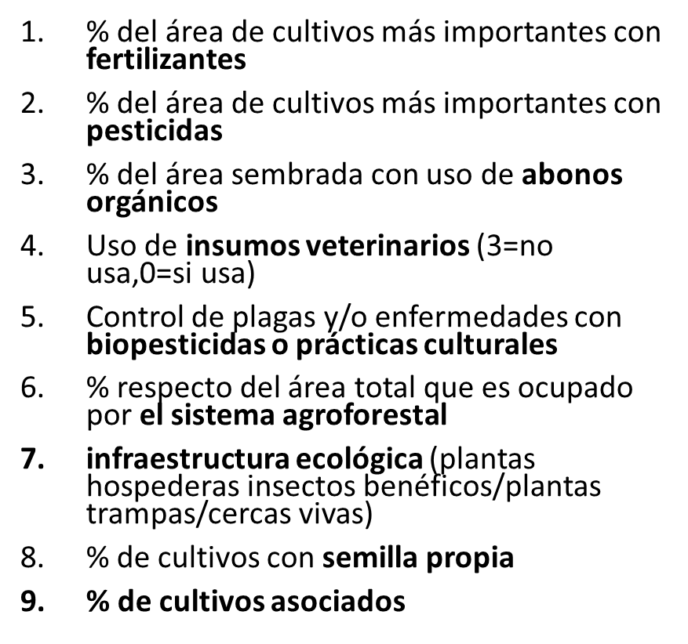
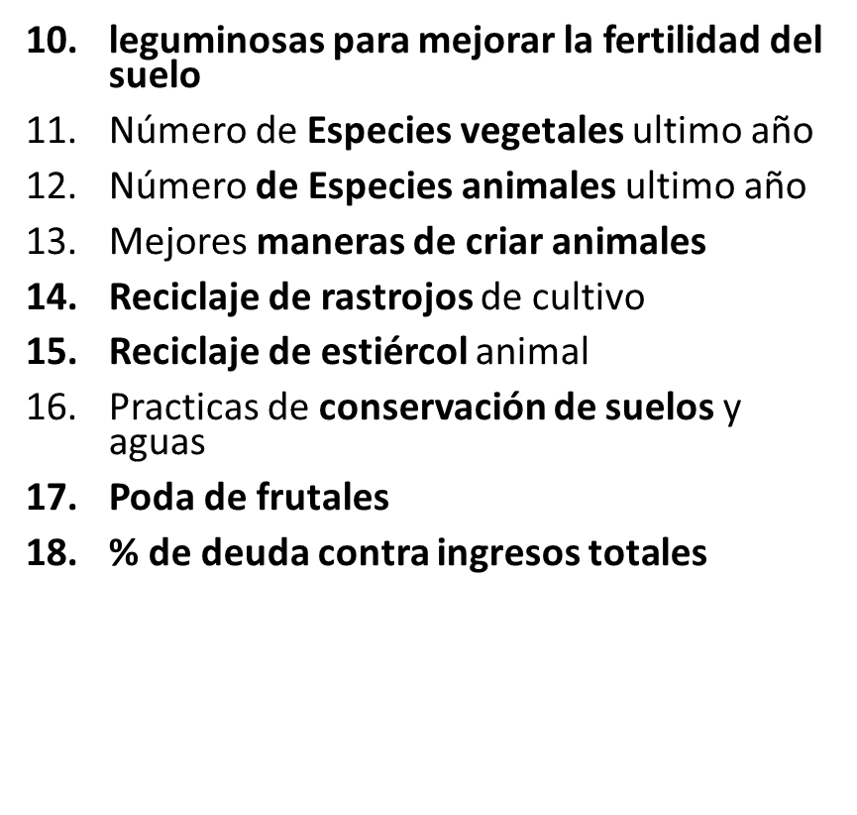
Construcción índices
Principios agroecológicos: 18 variables normalizadas

Slide 5
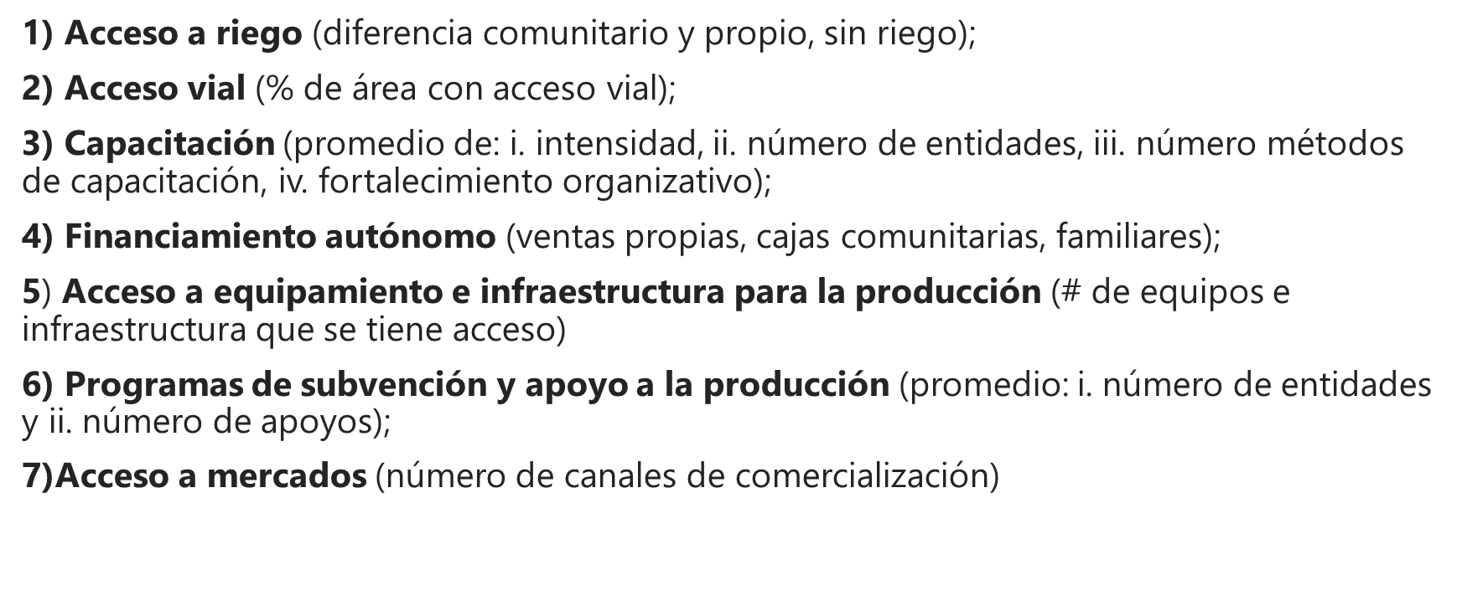
Construcción índices
Índice de factores para la producción: 11 variables normalizadas en 7 categorías

Slide 6
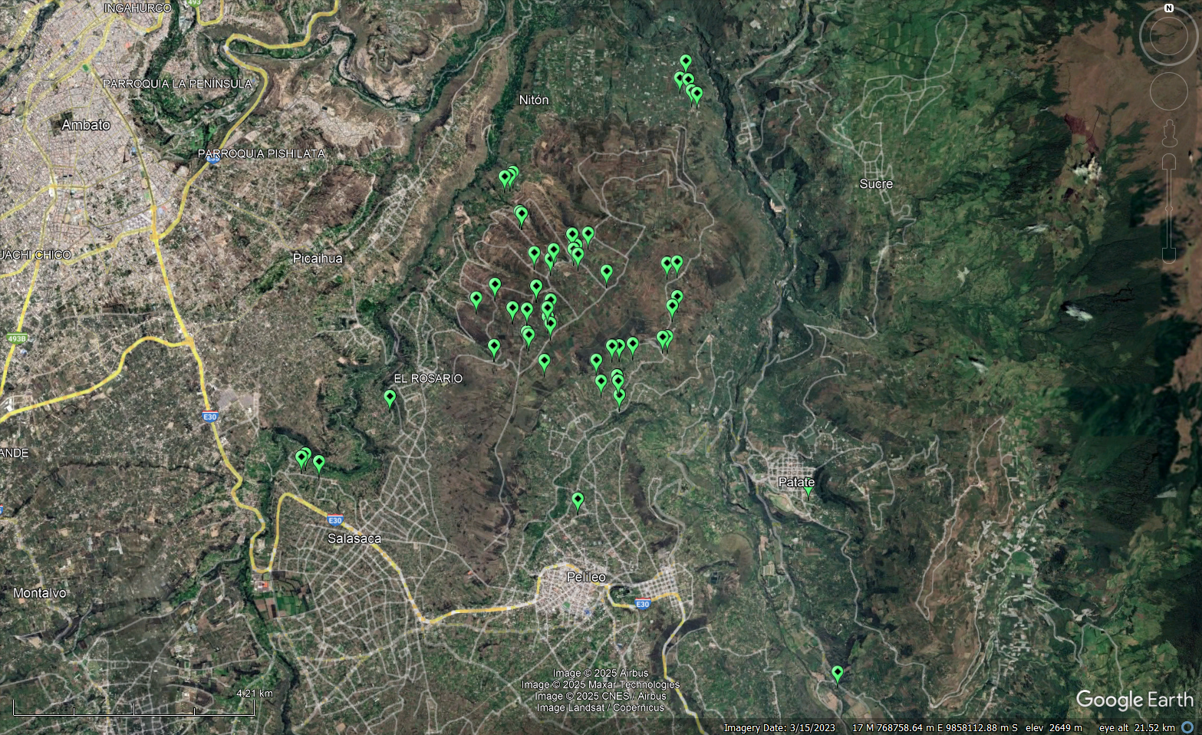
Ubicación del estudio
Provincia: Tungurahua
Cantones: Pelileo y Patate
# Parroquias: 5
# Comunidades o barrios : 11
# Familias encuestadas:55
Rango altitudinal: 2034 -3036 m.s.n.m

Slide 7
La experiencia en Pelileo
¿De quiénes hablamos?
Pequeñas productoras con promedio de 1.58 hectáreas disponibles, repartidos en múltiples lotes.
Tamaño promedio familias 4.1 miembros, 1.98 miembros dedicados a la finca y 0.21 personas mano de obra externa
36% de las familias son encabezadas por mujeres independientes.
Población femenina envejecida con sobre carga de tareas. Generan 75% de todo el ingreso agropecuario neto del 2024.
53% se autoidentifica indígena, 44% mestiza.

Slide 8
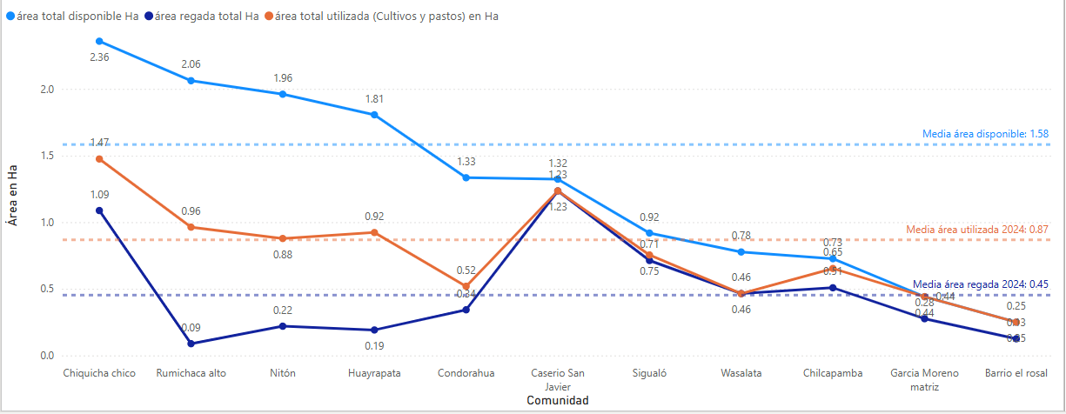
La experiencia en Pelileo
¿De quiénes hablamos?

Slide 9
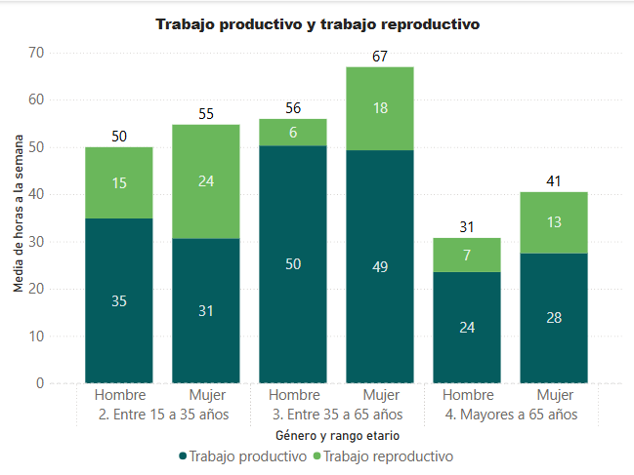
La experiencia en Pelileo
¿De quiénes hablamos? - División sexual del trabajo
Brecha de género: 8.06 horas adicionales a la semana en trabajo total.
Brecha en trabajo reproductivo es entre 1.6 a 3 veces mayor para mujeres.

Slide 10
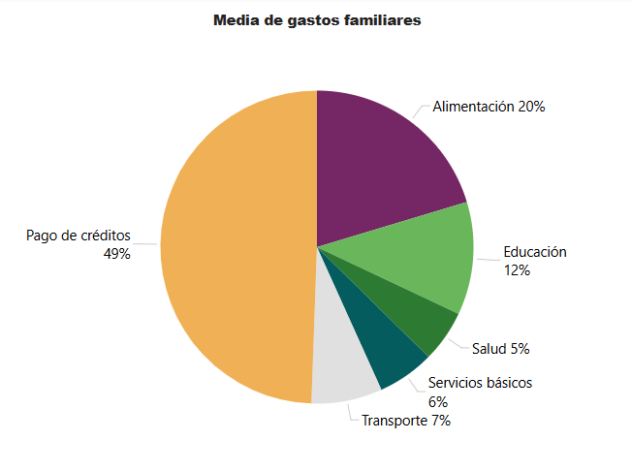
La experiencia en Pelileo
¿De quiénes hablamos? - Composición del gasto familiar <65 años
Media general de gastos, cabezas < 65 años: 590 USD
Referencia canasta básica familiar 2024: 798 USD

Slide 11
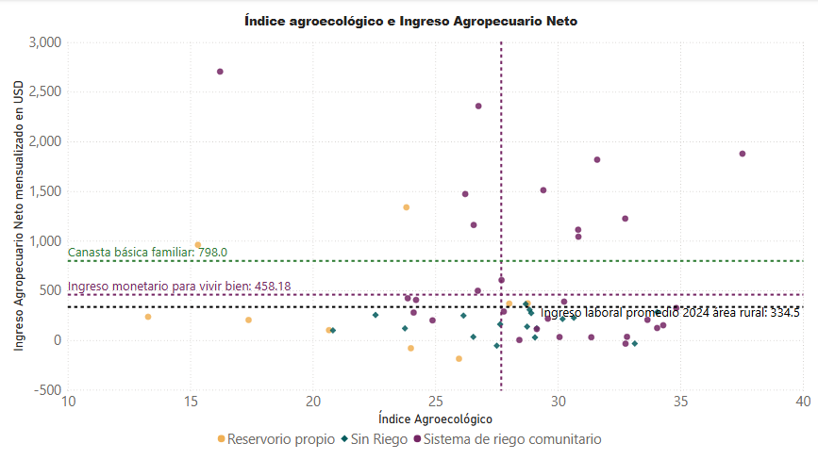
Desempeño económico y agroecológico
Hallazgos principales
Media en algunos indicadores:
22 cultivos
5 especies animales
96% del área con abonos orgánicos
17% del área con fertilizantes
13% del área con pesticidas
54% del área con cultivos asociados
40% del área con semillas propias
30% del área con agroforestería

Slide 12
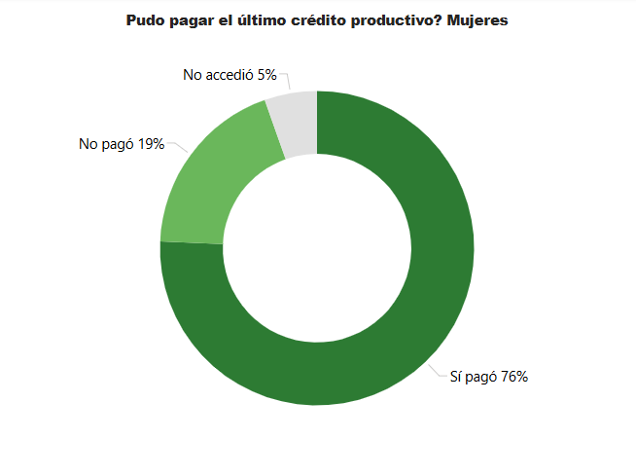
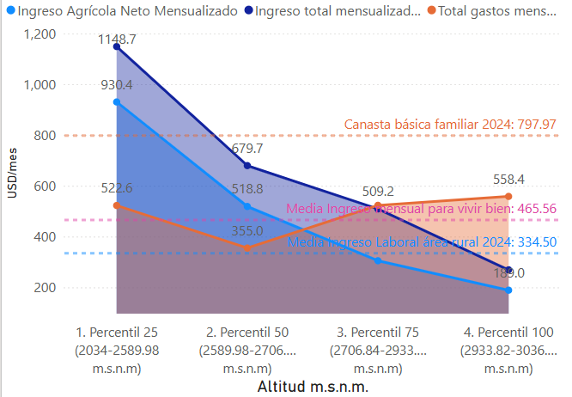
Desempeño económico
Pago de deudas y balance total

Slide 13
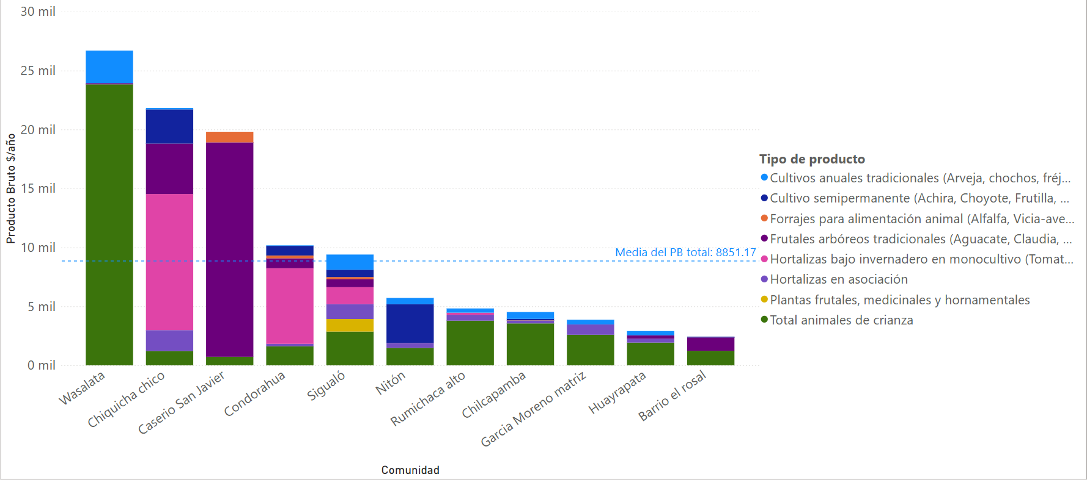
¿Qué hay detras de estos resultados?
¿Cómo los explicamos? ¿Qué nos dicen los datos?
4 estrategias sobresalientes

Slide 14
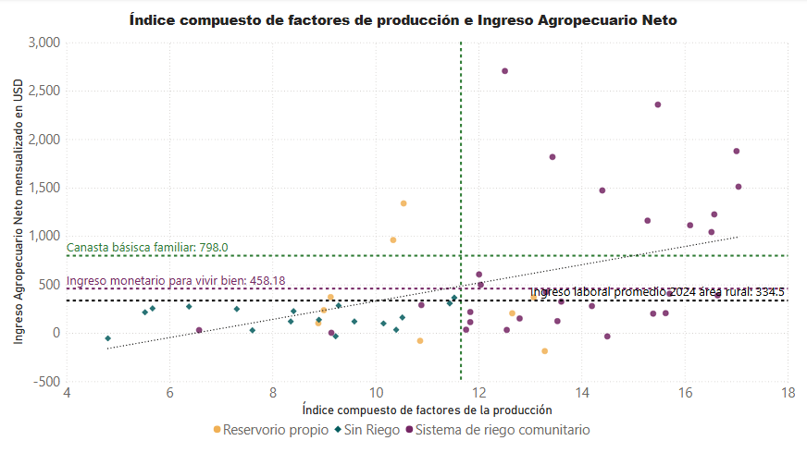
Desempeño económico y políticas de apoyo
¿Se correlaciona el índice de factores de producción con el desempeño económico?
Coeficiente de correlación de Spearman= 0.461**

Slide 15
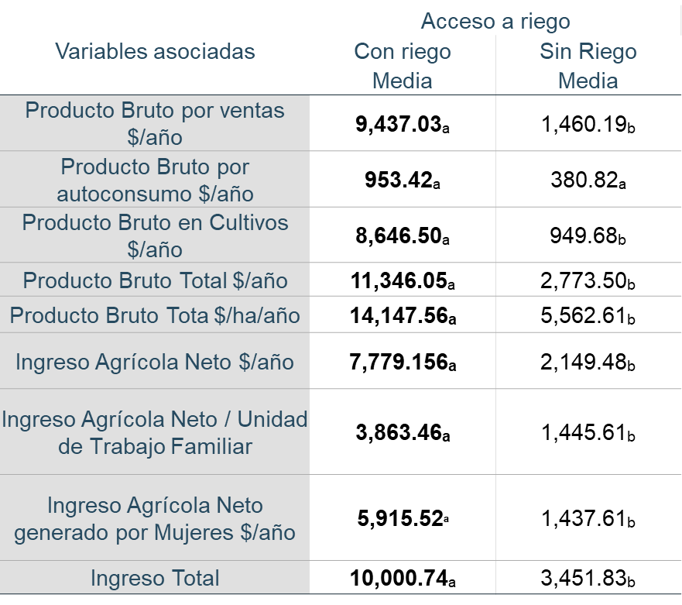
¿Qué hay detrás de estos resultados?
¿Cuál es la importancia del riego?
Con riego, en términos absolutos el promedio del Producto Bruto Total es 4 veces mayor
Con riego, en términos relativos por hectárea el Producto Bruto es 2.5 veces mayor
Con riego, en términos absolutos el IAN es 3.6 veces mayor
Con riego, en términos relativos a las UTF el IAN es 2.61 veces mayor

Slide 16
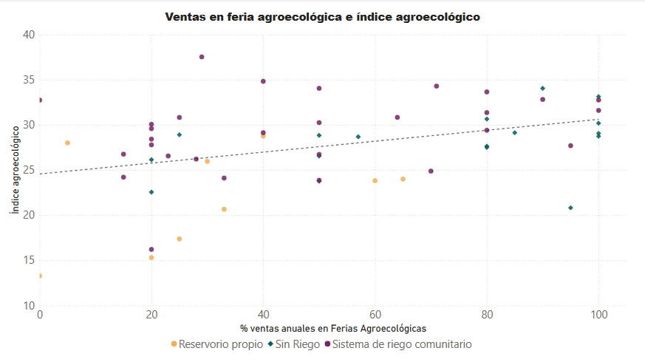
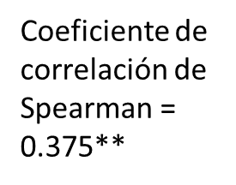
¿Qué hay detrás de estos resultados?
¿Cuál es la importancia de los mercados?

Slide 17
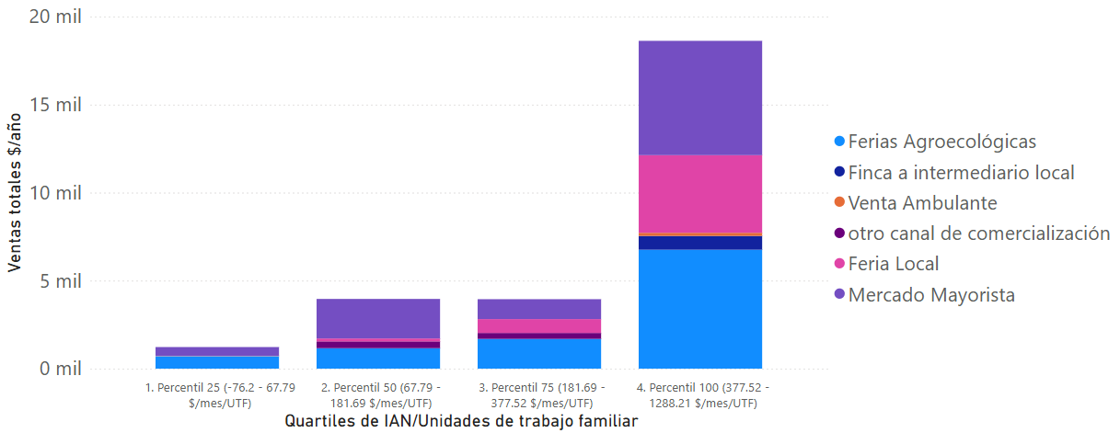
¿Qué hay detrás de estos resultados?
Importancia de los mercados

Slide 18
Conclusiones
Generales
La agricultura familiar y campesina agroecológica es capaz de generar ingresos económicos suficientes para la reproducción familiar en contextos de envejecimiento y feminización.

Slide 19
Conclusiones
Generales
La presencia articulada de políticas de apoyo a la producción agrícola en general (vialidad, riego, mercados) y agroecológica en particular (capacitación sostenida, equipamiento y circuitos cortos de comercialización) se asocia positivamente con el desempeño económico de las productoras.

Slide 20
Conclusiones
Generales
A pesar de que el mismo acceso a la infraestructura y servicios de apoyo puede fomentar la intensificación del modelo convencional de alto uso de insumos externos, el caso de la Asociación de la Mata a la Olla demuestra que los procesos sostenidos organizativos señalan caminos alternativos posibles y deseables para promover mayores niveles de autonomía y bienestar.

Slide 21
Conclusiones
Generales
La ampliación de la cobertura de riego no solo constituye el factor fundamental para la viabilidad futura de las asociaciones sino que potencialmente puede equilibrar las desigualdades estructurales (mestizos-tierras bajas e indígenas-tierras altas)

Slide 22
Conclusiones
Generales
Los tipos de apoyo a la producción agroecológica se han basado en estrategias de capacitación sostenida a la par de entrega de insumos y equipos básicos. Se requiere una nueva generación de apoyos que permitan escalar las potencialidades del territorio y constituir una estrategia sostenible en el tiempo, es decir juventudes.

Slide 23
Conclusiones – y ahora qué?
Preguntas hacia adelante
¿Qué estrategias locales de comercialización pueden absorber los volúmenes que actualmente se entregan al Mercado Mayorista y otros canales para sostener o mejorar los desempeños actuales?

Slide 24
Cómo aporta la investigación en la incidencia
Quiénes demandan las evidencias
Actualización de la estrategia provincial agropecuaria, es un escenario de disputa por mantener y profundizar el enfoque de agricultura limpia hacia una apuesta decidida de apoyo a la expansión de las organizaciones agroecológicas en la provincia.
Las organizaciones nacionales están interesadas en aportar a la generación de evidencia que de visibilidad a los procesos acumulados, sus particularidades y demandas concretas.
Entidades de investigación: A nivel de fincas estudiadas, está claro que el control de plagas es un desafío que no puede ser solventado con las prácticas agroecológicas actuales.

Slide 25
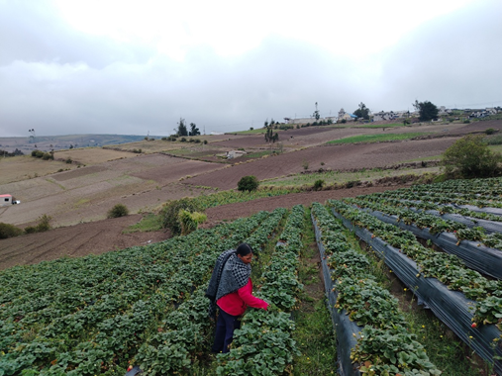
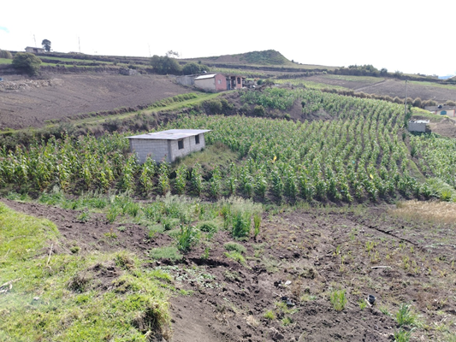
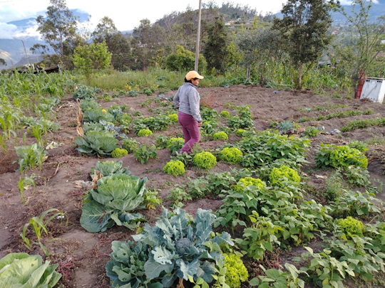
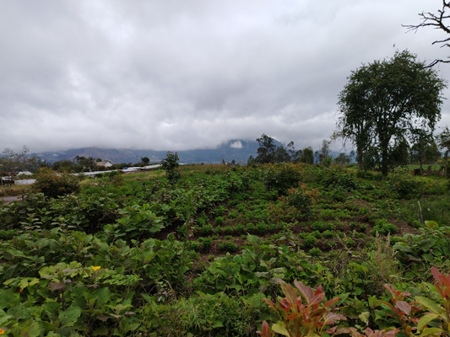
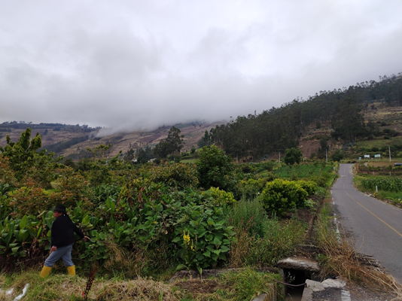
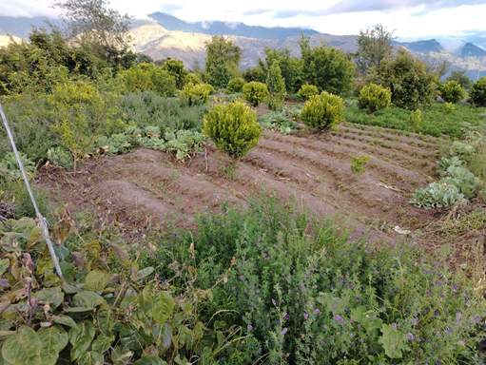

Slide 26
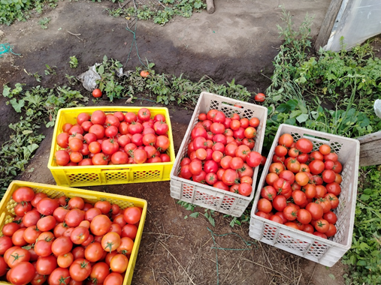
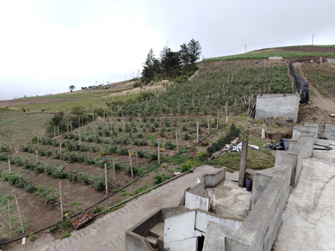
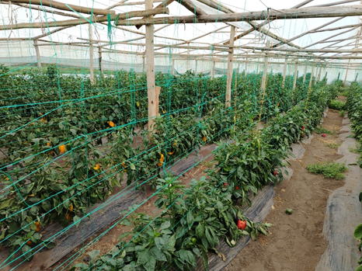
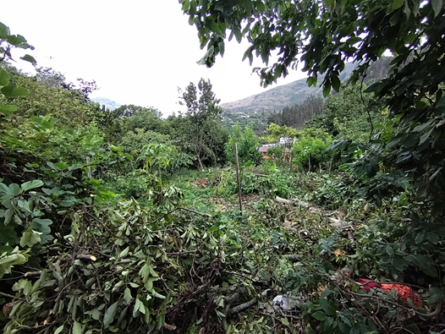
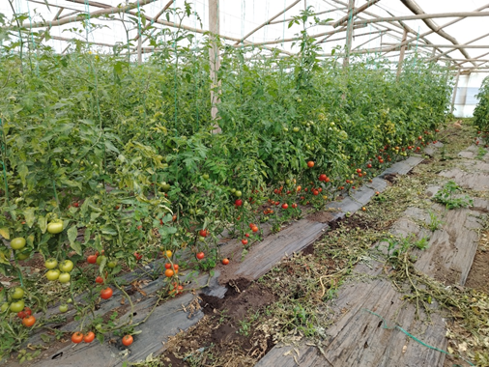
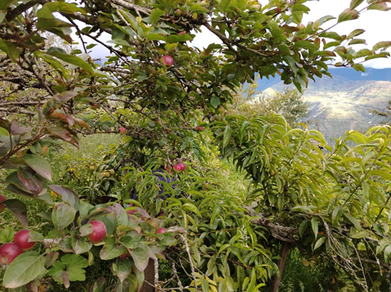

Slide 27

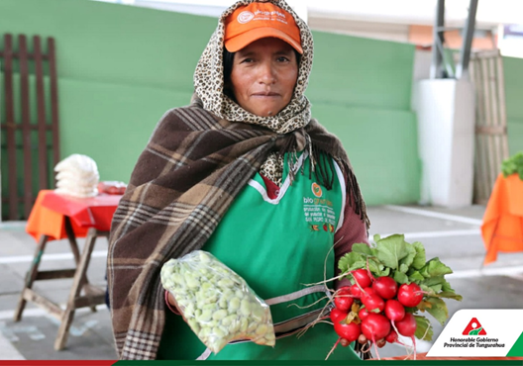
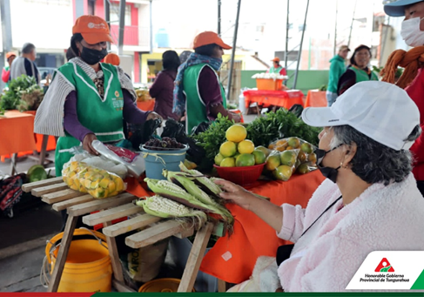
Muchas gracias!!!

